Slide 1



2017
UML基础
汇报时间：2017年12月 汇报人：G06小组

Slide 2
目 录
01
4+1 View
02
UML1.0与2.0
CONTENTS
03
示例图

Slide 3
01
章 节
4+1 View
Part

Slide 4
“4+1”视图是对逻辑架构进行描述，最早由 Philippe Kruchten 提出，他在1995年的《IEEE Software》上发表了题为《The 4+1 View Model of Architecture》的论文，引起了业界的极大关注，并最终被 RUP 采纳，现在已经成为架构设计的结构标准。
每一个视图只关心系统的一个侧面，5个试图结合在一起才能反映系统的软件体系结构的全部内容。
参考文献：《UML2基础、建模与设计教程》 清华大学出版社
《UML和模式应用》 机械工业出版社
《UML基础与Rose建模教程》 人民邮电出版社
维基百科
博客文章

Slide 5
UML的五种视图：5种视图分别描述系统的一个方面，5种视图组合成UML语言完整的模型。
名称 面向对象 功能
1
用例视图 用户 描述系统应具备的功能。
2
逻辑视图 设计人员和开发人员
描述用例视图中提出的系统功能的实现
3
组件（物理）视图 开发人员
显示代码组件的组织结构。
显示系统的具体部署。部署是指将系统配置到由计算机和设备组成的物理结构上
4
配置（部署）视图 开发人员、系统集成人员
显示系统的并发性，解决在并发系统中存在的通信和同步问题
5
并发（进程）视图 开发人员、系统集成人员

Slide 6
五种视图包含以下九种图：
1.用例图（use case diagrams） *用例视图
2.静态图 *逻辑视图
（1）类图（class diagrams）
（2）对象图（object diagrams）
3.交互图 *组件视图
（1）序列图（顺序图）
（2）协作图（Collaboration diagrams）——又称通信图
4.行为图： 描述系统的动态模型和对象之间的交互关系。 *配置视图
（1）状态图（Statechart diagrams）
（2）活动图（Activity diagrams）
5.实现图 *并发视图
（1）构件图（Component diagrams）
（2）部署图（Deployment diagrams）
本节课主要讲的是用例图、类图、状态图、顺序图、协作图和部署图
——其中UML2.0在可视化建模方面进行了许多改革和创新新增了包图、组合结构图、交互概览图、时间图四种新图

Slide 7
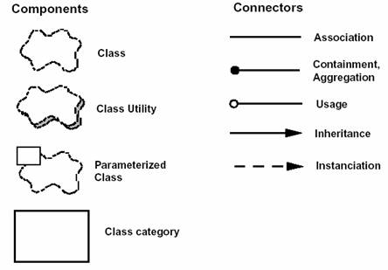
逻辑视图
逻辑试图主要是用来描述系统的功能需求，即系统提供给最终用户的服务. 在逻辑视图中，系统分解成一系列的功能抽象、功能分解与功能分析，这些主要来自问题领域（Problem Definition)。在面向对象技术中，通过抽象、封装、继承,可以用对象模型来代表逻辑视图，可以用类图（Class Diagram）来描述逻辑视图。如下图: 构件(Components)：类、类服务、参数化类、类层次 连接件(Connectors)：关联、包含聚集、使用、继承、实例化。

Slide 8
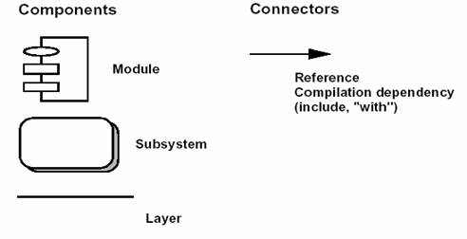
开发视图
开发视图主要用来描述软件模块的组织与管理（通过程序库或子系统）。服务于软件编程人员， 方便后续的设计与实现。它通过系统输入输出关系的模型图和子系统图来描述。要考虑软件的内部需求：开发的难易程度、重用的可能性，通用性，局限性等等。开发视图的风格通常是层次结构，层次越低，通用性越好（底层库：Java SDK，图像处理软件包）。如下图: 构件：模块、子系统、层 连接件：参照相关性、模块/过程调用。

Slide 9
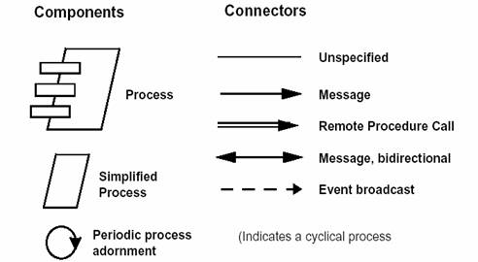
进程视图
进程试图侧重系统的运行特性，关注非功能性的需求（性能，可用性）。服务于系统集成人员，方便后续性能测试。强调并发性、分布性、集成性、容错性、可扩充性、吞吐量等。定义逻辑视图中的各个类的具体操作是在哪一个线程（Thread）中被执行。 如下图: 构件：进程、简化进程、循环进程 连接件：未指定，消息、远程过程调用（RPC）、双向消息、事件广播。

Slide 10
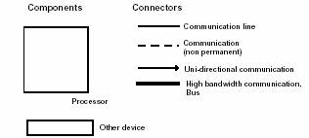
物理视图
物理试图主要描述硬件配置。服务于系统工程人员，解决系统的拓扑结构、系统安装、通信等问题。主要考虑如何把软件映射到硬件上，也要考虑系统性能、规模、可靠性等。可以与进程视图一起映射。如下图: 构件：处理器、计算机、其它设备 连接件：通信协议等。

Slide 11
场景视图
场景用于刻画构件之间的相互关系，将四个视图有机地联系起来。可以描述一个特定的视图内的构件关系，也可以描述不同视图间的构件关系。文本、图形表示皆可。

Slide 12
02
章 节
UML1.0与2.0
Part

Slide 13
UML2.0完全建立在UML1.x基础之上，大多数的UML1.x模型在UML2.0中都可用。但UML2.0在结构建模方面有一系列重大的改进，包括结构类、精确的接口和端口、拓展性、交互片断和操作符以及基于时间建模能力的增强。
UML1.x从1997年发布的UML1.0到2003年3月发布1.5版本，而UML2.x由2004年发布2.0版本，至今最新的版本已是UML2.1。

Slide 14
UML2.0的新特点
UML2.0标准有以下特点：
Ø first-class的扩展机制允许建模人员增加自己的元类（metaclass），从而可以更加容易地定义新的UML Profile，将建模扩展到新的应用领域。
Ø 对基于组件开发的内置支持简化了基于EJB、CORBA 组件或COM+的应用建模；对运行时架构的支持允许在系统的不同部分进行对象和数据流建模；对可执行模型(executable model)的支持也得到了普遍加强。
Ø 对关系更加精确的表示改进了继承、组合和聚合以及状态机的建模。
Ø 行为建模方面，改进了对封装和伸缩性的支持，去掉了从活动图到状态图的映射（注：活动图不再是一种特殊的状态图），并改进了顺序图的结构。
Ø 对语言的句法和语义的简化，以及整体结构上更好的组织。

Slide 15
UML2.0的主要更新
用例图
用例图中的主体内容用例、参与者、通信关联并没有变化。不过如果用UML1.x，则只能用用例图所归属的包来表达一组用例的逻辑组织关系，即用用例在模型中所处的物理位置表达逻辑组织关系。在UML2.0中，为每个用例增加了一个称为“Subject”的特征，这项特征的取值可以作为在逻辑层面划分一组用例的一项依据。用例所属的“系统边界”就是“Subject”的一种典型例子。

Slide 16
UML2.0的主要更新
活动图
活动图也是比较常用的一种图示，接近于流程图。
在UML2.0中，活动图增加了许多新特性。例如泳道可以划分层次，增加丰富的同步表达能力，在活动图中引入对象等。

Slide 17
UML2.0的主要更新
顺序图
顺序图是最常用的一种图示。我们用它来描述对象间的交互关系，着重体现交互的时间顺序。
对于顺序图，UML2.0主要做了三大改进。
1. 允许顺序图中明确的表达分支判断逻辑。我个人认为这是一种非常实用的功能，能够将以前要通过两张图才能表达的意思通过一个图就表达出来了。但这并不意味着顺序图擅长表达这种逻辑，所以并不需要在顺序图中展现所有的分支判断逻辑。
2. 允许“纵向”与“横向”地对顺序图进行拆分与引用。这就解决了以前一张图由于流程过多造成幅面过大浏览不便的困难。
3. 提供了一种新图，称为“交互纵览图”（Interaction Overview Diagram），可以直观地表达一组相关顺序图之间的流转逻辑。以前遇到这种情况通常只能通过活动图间接表达。

Slide 18
UML2.0的主要更新
构件图
构件图是在物理层面对系统结构及内容的直观描述，最接近于通常意义上的模块结构图。
在UML2.0中，构件图有比较明显的改进。构件本身内容的表述更清晰，包括构件所提供的接口、所要求的接口、盖构件所实现的类（逻辑内容）、以及盖构件所对应的具体“制品”（artifact，即物理内容）。构件之间的依赖关系通过“组装连接器”（assembling connector）更加明确地表达。其实构件图的改进在一定程度上得益于UML2.0新引入的另一种图以及相关的概念表述，即“组合结构图”（composite structure diagram）。

Slide 19
UML2.0的主要更新
新增加的图
在表述结构的图中，现增加了“包图”（Package diagram）和“组合结构图”。“包图”展现模型要素的基本组织单元，以及这些组织单元之间的依赖关系，包括引用关系（PackageImport）和扩展关系（PackageMerge）。 在通用的建模工具中，一般可以用类图描述包图中的逻辑内容。“组合结构图”描述系统中的某一部分（即“组合结构”）的内部内容，包括该部分与系统其他部分的交互点，这种图能够展示该部分内容“内部”参与者的配置情况。“组合结构图”中引入了一些重要的概念：例如“端口”（port），“端口”将组合结构与外部环境隔离，实现了双向的封装，既涵盖了该组合结构所提供的行为（PrrovidedInterface），同时也指出了该组合结构所需要的服务（RequiredInterface）;再如“协议”（protocol），基于UML中的“协作”（collaboration）的概念，展示那些可服用的交互序列，其实质目的是描述那些可以在不同上下文环境中复用的协作模式。“协议”中所反映的任务由具体的“端口”承担。
在表述行为的图中，新增加了“交互纵览图”（Interaction Overview Diagram）以及“计时图”（Timing Diagram）。前面已经介绍过“交互纵览图”的内容与作用。“计时图”是一种可选的交互图，展示交互过程中的真实时间信息，具体描述对象状态变化的时间点以及维持特定状态的时间段。

Slide 20
03
章 节
实例图
Part

Slide 21
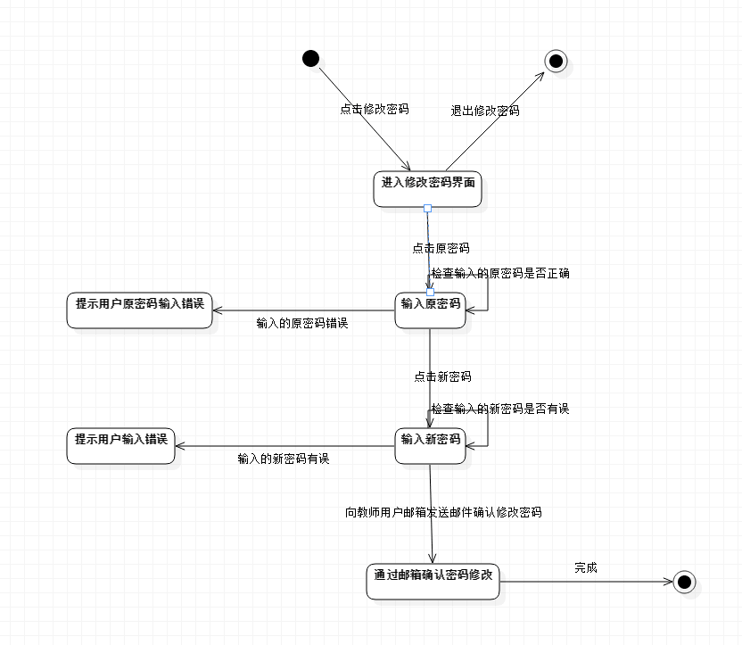
用户密码修改

Slide 22
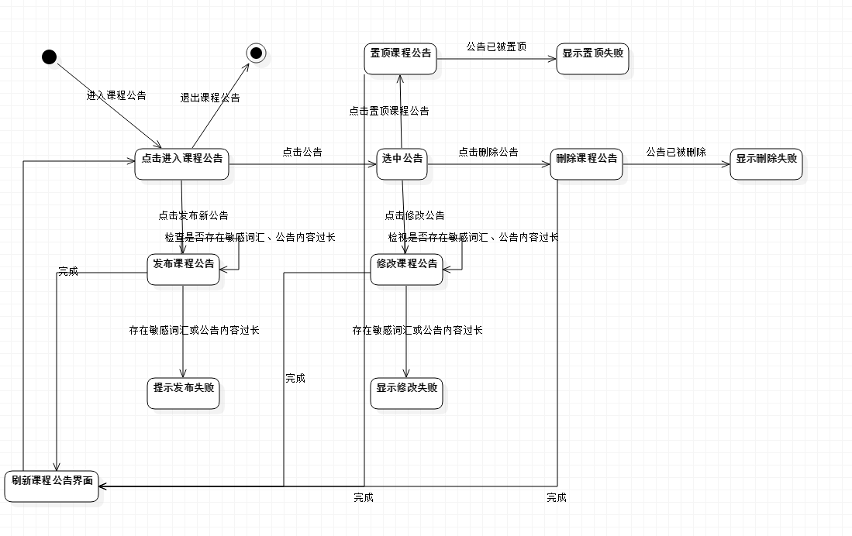
课程公告

Slide 23
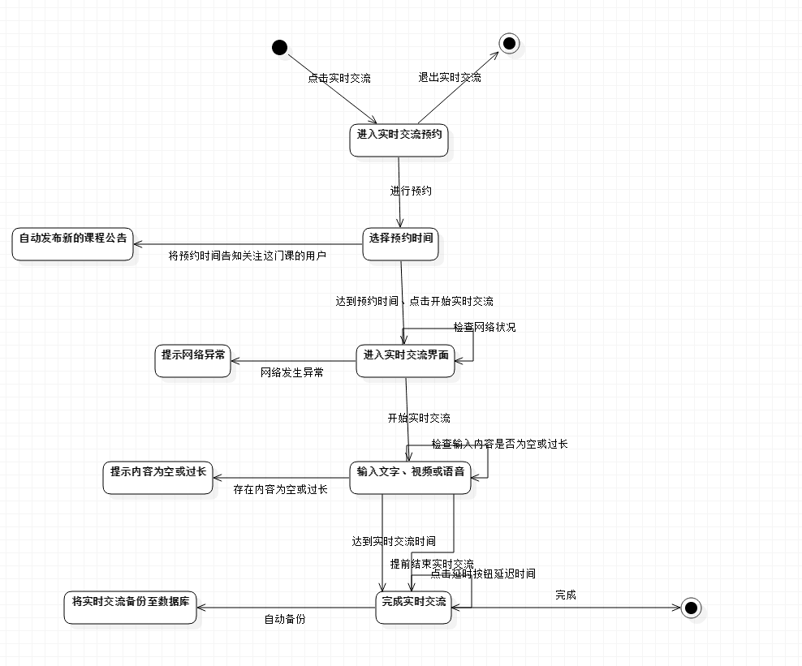
实时交流

Slide 24
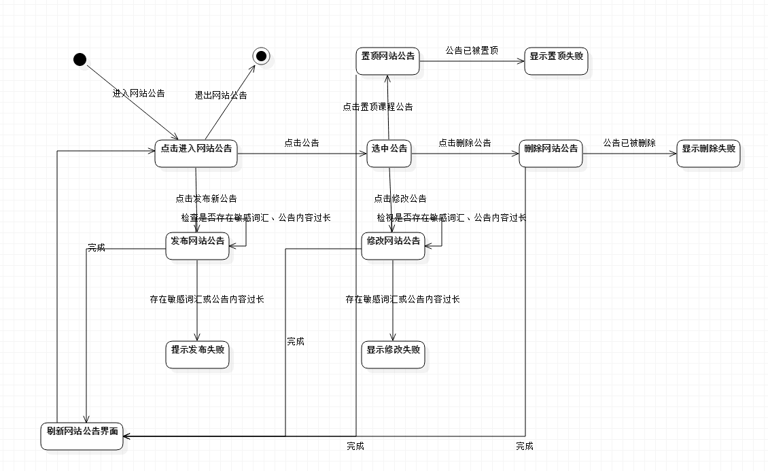
网站公告

Slide 25
Q
说出5种视图的名字。

Slide 26
A
*用例视图 *逻辑视图 *组件视图
*配置视图 *并发视图

Slide 27
Q
UML2.0中新增加的几种视图的名称？

Slide 28
A
包图、组合结构图、定时图

Slide 29
Q
UML2.0在结构建模方面的一系列重大的改进包括哪些？
意到即可

Slide 30
Q
包括结构类、精确的接口和端口、拓展性、交互片断和操作符以及基于时间建模能力的增强

Slide 31
绩效评定
95
寿嘉能：实际操作、绘图及资料查找。PPT制作
庄天杨：学习UML相关知识。实际操作、绘图及资料查找
90
陆律宇：实际操作、绘图及资料查找。帮助组员安装软件
87
85
章轩华：学习UML相关知识。实际操作、绘图及资料查找.
蒋立：督促组员完成任务。最终完成文档检查核实
83

Slide 32
汇报完毕
THANKS FOR LISTENING
汇报时间：2017年12月 汇报人：G06小组

